Slide 1

Rajz projektmunka
Sokszorosítható Grafika
Készítették: Klosz Kristóf és Siklódi Márk

Slide 2

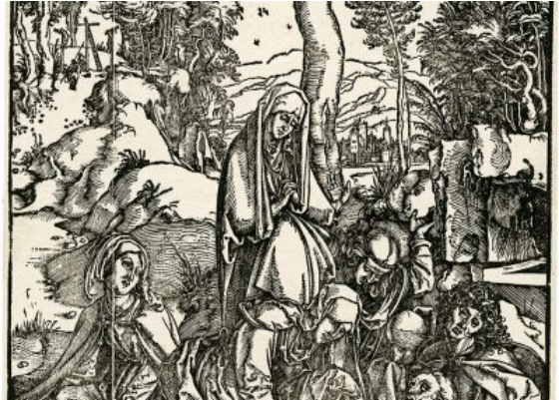
Művészi sokszorosítás
A grafika azon ága, ahol a művész egy nyomódúcot (mátrixot) készít, amiről több, egymással megegyező levonat készíthető.
•
Minden levonat eredeti műalkotásnak számít.
•
A művész számozza és aláírja a példányokat.
•
Lehetővé teszi a művészet szélesebb körű terjesztését.

Slide 3

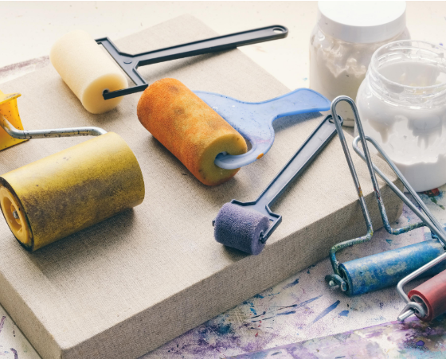
A technika története
A sokszorosítás igénye már az ókorban megjelent (pecsétnyomók), de a valódi áttörést a papír és a könyvnyomtatás hozta meg.
•
Kína: Az első fatáblás nyomatok (8. század).
•
Európa: A 15. században terjedt el a fametszet.
•
Gutenberg: A mozgatható betűs nyomtatás forradalma.
•
Reneszánsz: Dürer és Rembrandt emelték művészi szintre a technikát.

Slide 4







Grafikai eljárások csoportosítása
Magasnyomás
Mélynyomás
Síknyomás
Szitanyomás
A dúc kiemelkedő részei adják a képet (pl. linómetszet).
A dúcba karcolt árkokba kerül a festék (pl. rézkarc).
A dúc felülete sík, kémiai eljáráson alapul (pl. litográfia).
A festéket egy sűrű szitán préselik át (stencilezés).

Slide 5

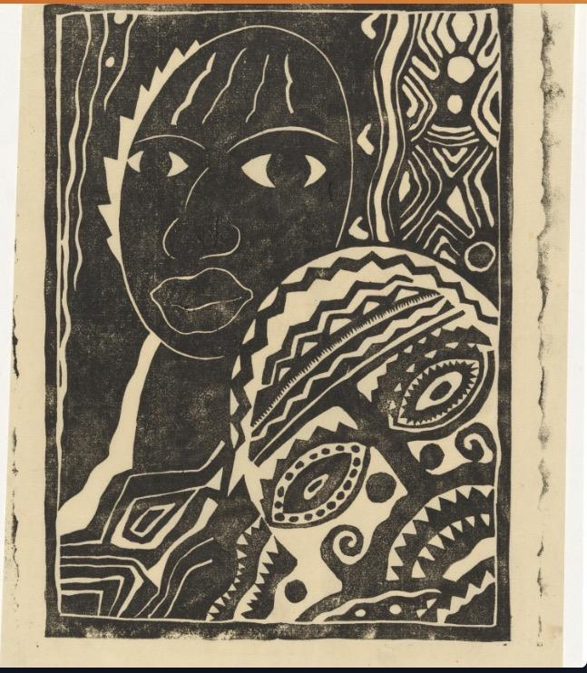
Magasnyomás
A legrégebbi technika. A művész kivési azokat a részeket, amelyeknek fehéren kell maradniuk.
"Ami megmarad, az nyomtat."
Jellemzői: Erőteljes kontrasztok, rusztikus vonalvezetés.

Slide 6
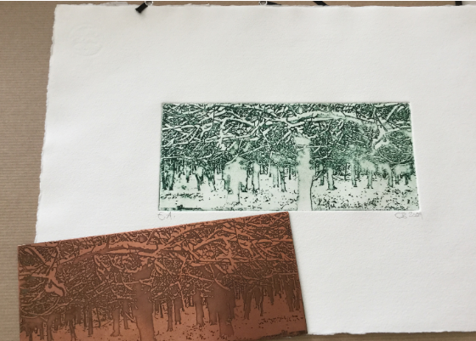
Mélynyomás: A rézkarc
A fémlemezt saválló alapozóval vonják be, majd tűvel belekarcolják a rajzot. A sav kimarja a fémet a karcolt helyeken.
•
Finom, részletgazdag tónusok.
•
Nagy nyomóerőt igényel (hengeres prés).
•
Leghíresebb mestere: Rembrandt.

Slide 7
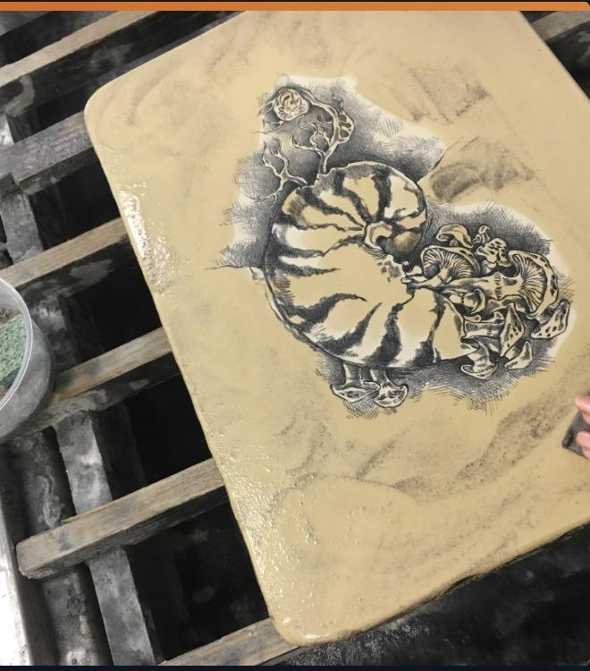
Síknyomás
A litográfia (kőnyomat) a zsír és a víz kölcsönös taszításán alapul.
•
Mészkőre rajzolnak zsíros krétával.
•
A benedvesített kő csak a zsíros részeken veszi fel a festéket.
•
Festői hatású, szabad vonalvezetést tesz lehetővé.

Slide 8
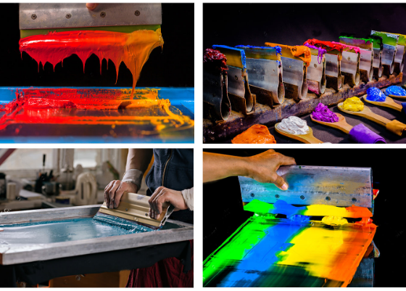
Szitanyomás: Modernitás
Eredetileg ipari eljárás, de az 1960-as évek Pop Art mozgalma (Andy Warhol) beemelte a magas művészetbe.
•
Élénk, tiszta színek.
•
Sokféle anyagra nyomtatható (póló, fal, fém).
•
Fotografikus sablonok használata is lehetséges.

Slide 9
Technikai jellemzők
Eljárás | Dúc anyaga | Eszköz | Hatás
Fametszet | Körtéfa / Cseresznyefa | Véső, kés | Nyers, drámai
Rézkarc | Réz- vagy cinklemez | Karctű, sav | Lírai, aprólékos
Litográfia | Litográf kő (mészkő) | Zsíros kréta, tus | Festői, lágy
Szitanyomás | Szitaszövet | Rakli (lehúzó) | Síkszerű, tiszta

Slide 10
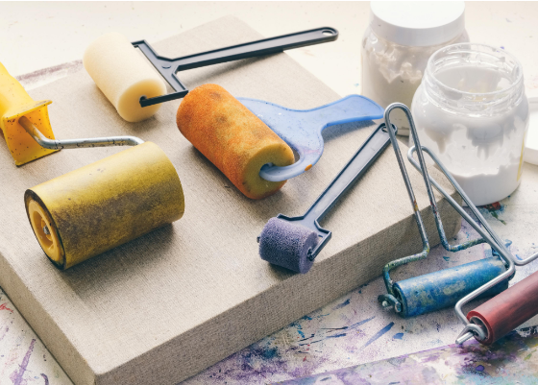
A grafikai műhely kellékei
A sokszorosításhoz speciális környezetre és eszközökre van szükség:
•
Festékhenger: A festék egyenletes felviteléhez.
•
Nyomdafesték: Sűrű, olajos bázisú paszta.
•
Prés: Lehet kézi dörzsölésű vagy mechanikus.
•
Grafikai papír: Magas pamuttartalmú, nedvszívó lapok.

Slide 11
Köszönjük a figyelmet!
Klosz Kristóf & Siklódi Márk

